Slide 1
ПРОДВИЖЕНИЕ БИЗНЕСА
НА ТЕРРИТОРИИ РФ И ЗА РУБЕЖОМ
Торопилова Анна Александровна

Slide 2
«Одно окно» для бизнеса
в секторе МСП

Slide 3
Финансовые и правовые
Консультации и обучение
Обучающие
консультации
Объем финансирования со стороны Центра 100%
мероприятия
Программы повышения квалификации, акселератор, семинары, вебинары:
охрана труда, пожарная безопасность, первая помощь - ДПО; заявительный характер
Правовые консультации
Уполномоченного
по защите прав
предпринимателей
Объем финансирования со стороны Центра 100%

Slide 4
Разработка фирменного стиля бренда
Маркетинговые услуги по продвижению, ЭДО
Изготовление полиграфической продукции
20% софинансирования со стороны Заявителя
Объем финансирования со стороны Центра 8 000 руб.
20% софинансирования со стороны Заявителя
Объем финансирования со стороны Центра 16 000 руб.
Предоставление доступа к электронным сервисам
Объем финансирования со стороны Центра 9 000 руб.
Создание
одностраничного сайта
20% софинансирования со стороны Заявителя
Объем финансирования со стороны Центра 16 000 руб.

Slide 5
Сертификация продукции, изготовление 3Д модели/видеоролика, аттестация и обучение сотрудников субъекта МСП
Сертификация и декларирование продукции
Не менее 20%
софинансирования со
стороны Заявителя
Объем финансирования со стороны Центра 80 000 руб.
Аттестация
сварщиков,
специалистов
неразрушающего контроля
Обучение
операторов станка ЧПУ
Не менее 20% софинансирования со стороны Заявителя
Объем финансирования со стороны Центра 240 000 руб.
Изготовление 3Д
модели, имиджевого
видеоролика
Не менее 5% софинансирования со стороны Заявителя
Объем финансирования со стороны Центра 95 000 руб.

Slide 6
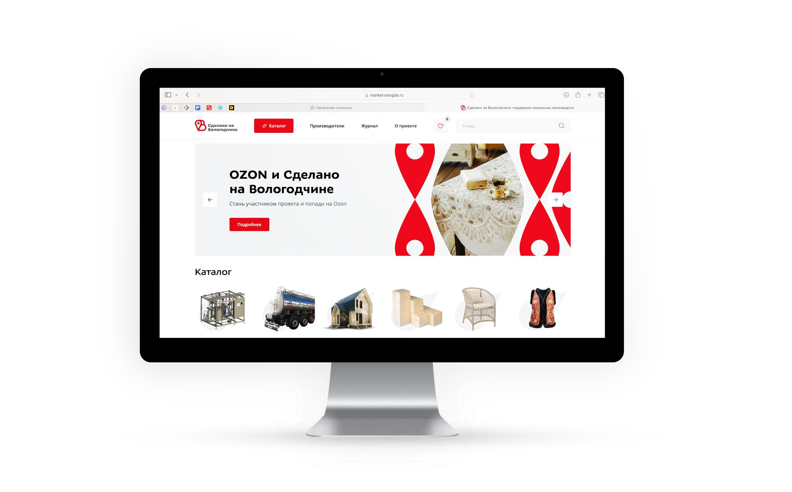
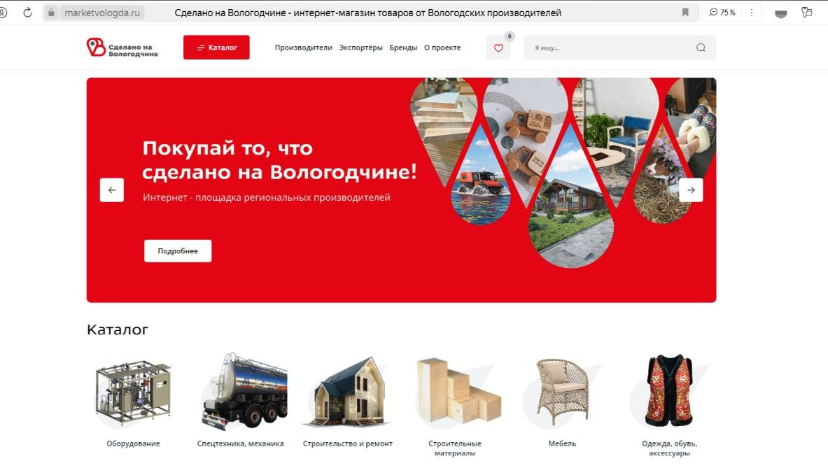
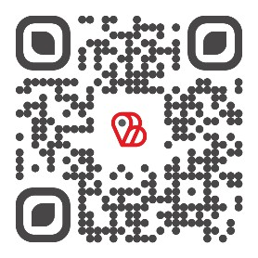
Региональный проект по продвижению
локальных производителей «Сделано на Вологодчине»
marketvologda.ru

Slide 7
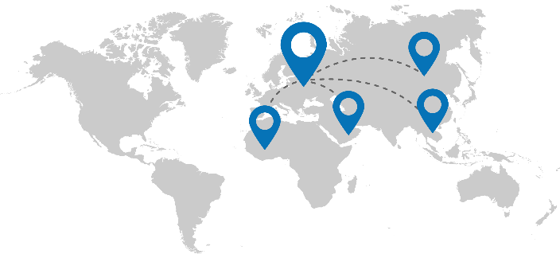
Ключевые направления работы Центра экспорта
Расширение географии экспорта
Адаптация и приведение
продукции в соответствие
Участие в международных
выставках и бизнес-миссиях
Транспортировка продукции
Выход на экспорт
Создание / экспертиза экспортного контракта
Сертификация продукции
Создание сайта на иностранном языке
Консультации
Семинары, обучающие программы
проведение патентных и
маркетинговых исследований
Подготовка и перевод коммерческих предложений / презентационных материалов
Поиск партнера за рубежом
export35.ru
7

Slide 8
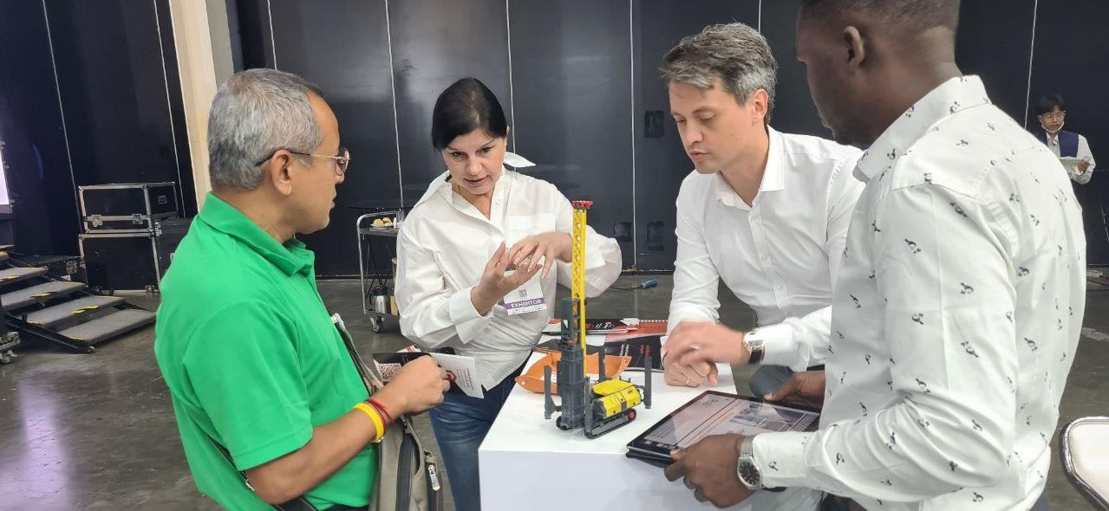
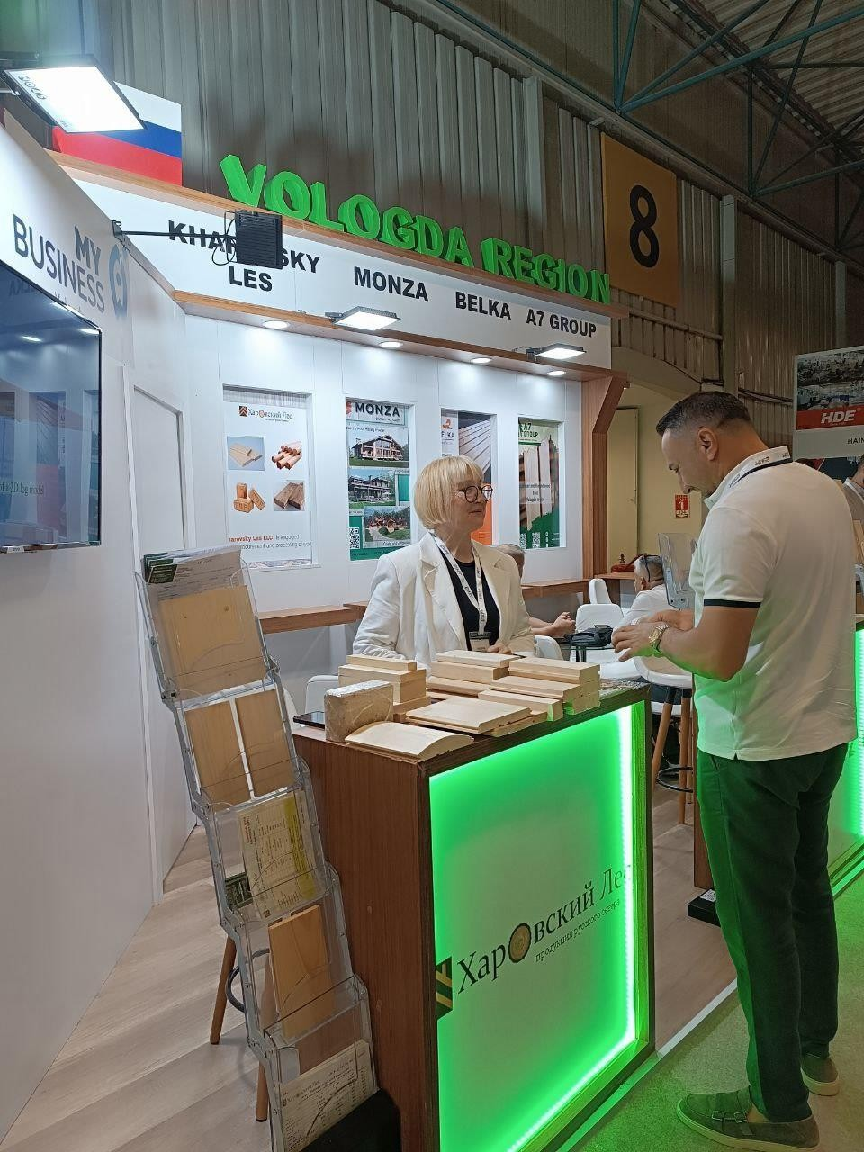
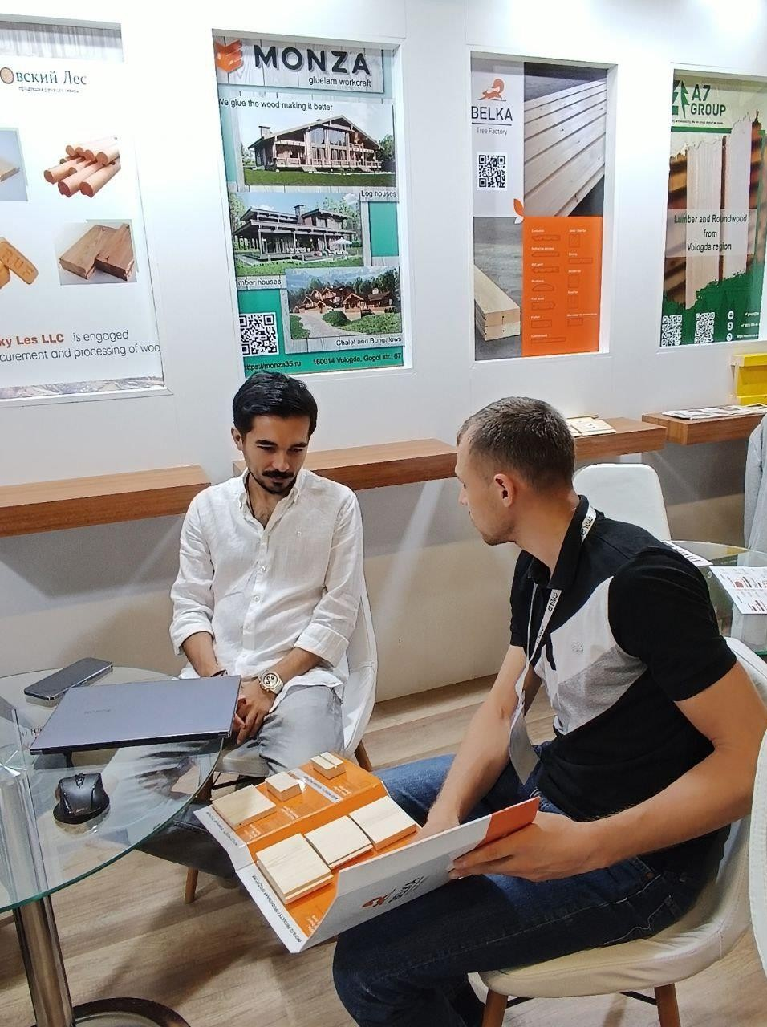
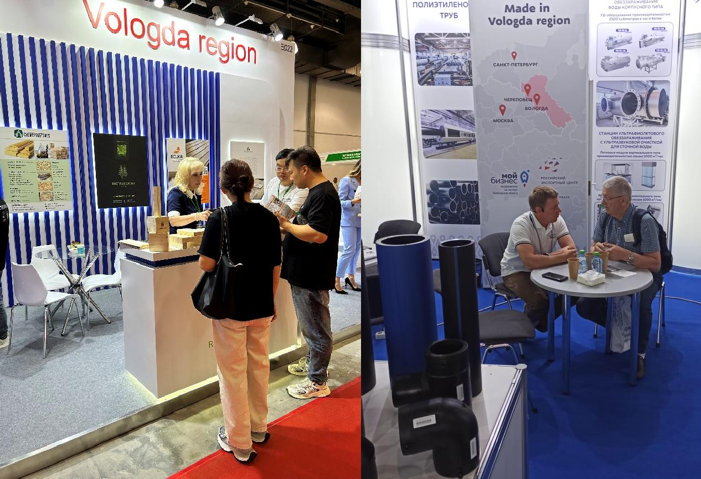
Участие в выставочных мероприятиях с коллективными стендами

Slide 9
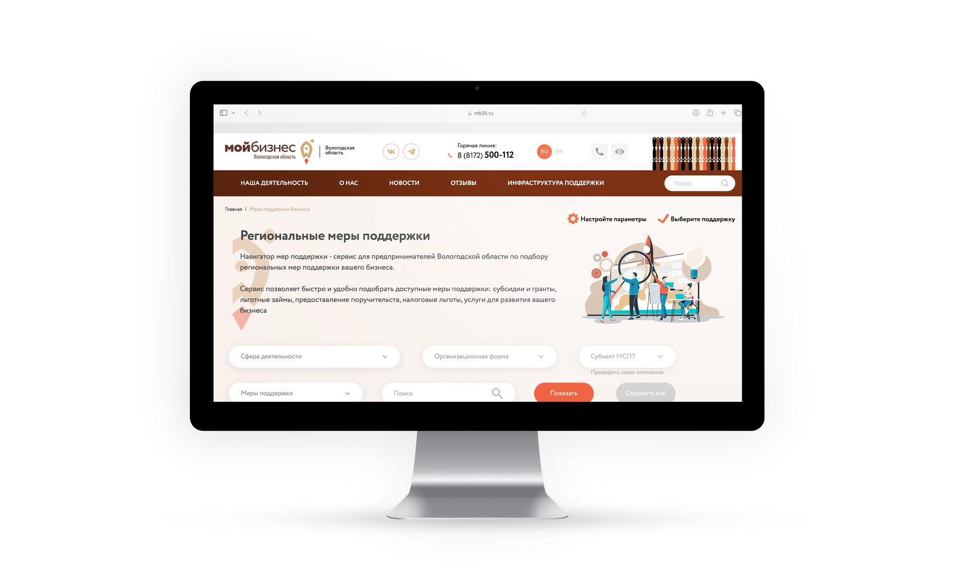
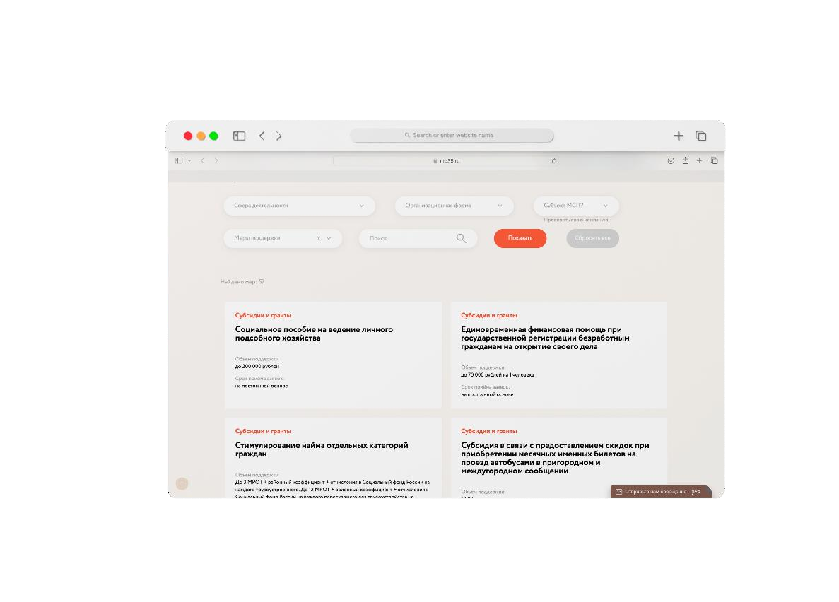
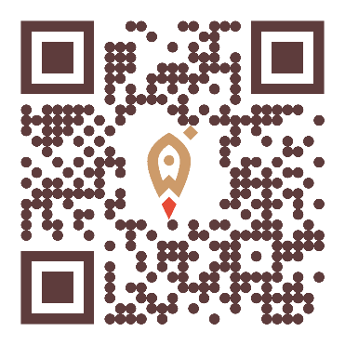
Навигатор мер поддержки
субсидии и гранты
льготные займы
предоставление поручительств
налоговые льготы
услуги для развития бизнеса
mb35.ru

Slide 10
Вологда, ул. Маршала Конева, 15
8 (8172) 500-112

